Slide 1
RETNNA Identification
Male vs. Female
Кирилл Пугачев
09.05.2018

Slide 2
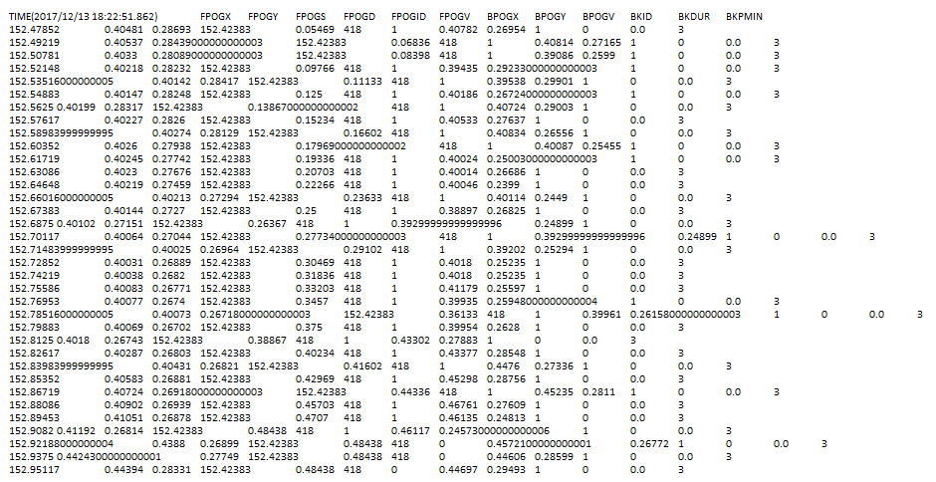
Структура данных
Fixation - Поддержание визуального взгляда на одном месте
POG - Точка, где глаза смотрят на что-то.
TIME(timestamp) - время
FPOGX, FPOGY - X-и Y-координаты pog фиксирования, как фракция Размер экрана. (0,0) находится в верхнем левом углу, (0.5,0.5) - это центр экрана, и (1.0,1.0) - это нижний правый (алгоритм A)
FPOGS - Время начала фиксации POG в секундах с момента инициализации или калибровки системы
FPOGD - Продолжительность фиксации POG в секундах.
FPOGV - Допустимый флаг со значением 1 (TRUE), если данные POG фиксации допустимы, и 0 (FALSE), если это не так. FPOGV действителен только в том случае, если обнаружен один или оба глаза и обнаружена фиксация. FPOGV ложно все другие времена, например когда человек моргает, когда никакая сторона в поле зрения, когда глаза двигают к следующему фиксированию (т. е. saccade).
BPOGX, BPOGY - Самые лучшие POG сведения, что является средним левого глаза и правого POG глаз, если это возможно, или если нет, то значение левого или правого глаза, в зависимости от которого действует. (алгоритм Б)
BPOGV - Допустимый флаг со значением 1, если данные допустимы, и 0, если нет.
BKID - Blinking ІD
BKDUR - Продолжительность предыдущего мигания в секундах.
BKPMIN - Количество миганий за предыдущие 60 секунд

Slide 3
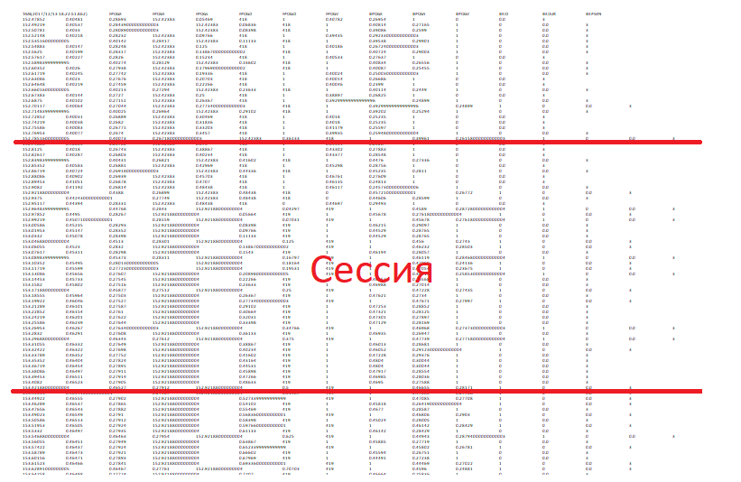
Сессия наше все

Slide 4
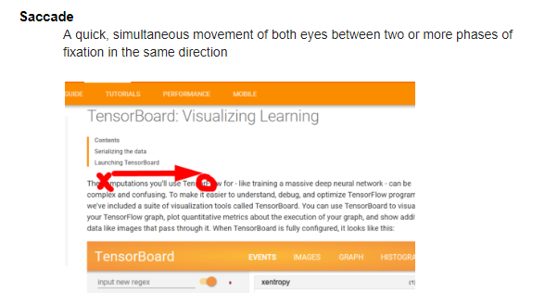
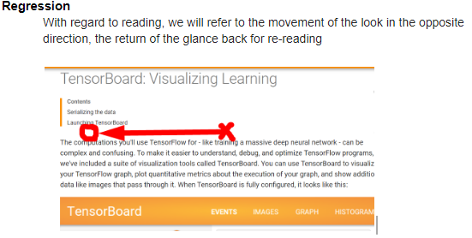
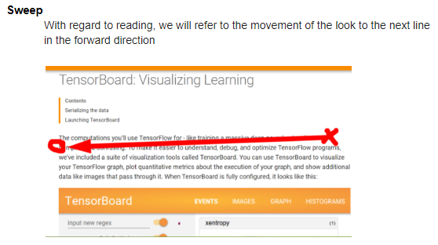
Есть три кита, все остальное суета.

Slide 5
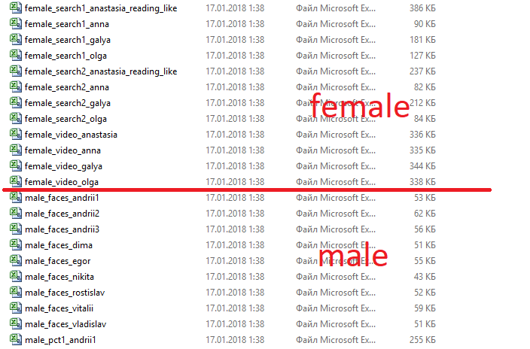
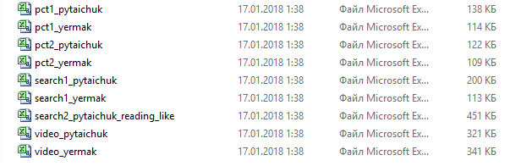
Кто эти люди?
(разметка данных по гендерному признаку)
И кто-то еще не определенный

Slide 6
Куда пойдем мы с пятачком?
KNeighborsClassifier 0.545757
SVC 0.542004
DecisionTreeClassifier 0.541136
RandomForestClassifier 0.562110
AdaBoostClassifier 0.566882
GradientBoostingClassifier 0.573304
GaussianNB 0.559680
LinearDiscriminantAnalysis 0.505166
QuadraticDiscriminantAnalysis 0.565335
LogisticRegression 0.508891
MLPClassifier 0.567005
SGDClassifier 0.508675
LogisticRegressionCV 0.500000
GaussianProcessClassifier 0.568397
Много-много признаков.
Картинки, нам нужны картинки
Строки, еще больше строк.

Slide 7
Картинки, нам нужны картинки!
Отображаем сессию на плоскость и получаем картинку.
Картинку разбиваем на строки и получаем одномерный список.
Список засовываем в любимый ансамбль.

Slide 8
Картинки, нам нужны картинки!
(как это делается)
Размер картинки –
кол-во строк * кол-во столбцов (4*3), (80*60), (120*90) и т.д.
Разворачивается в одномерный
список длинной 12, 4800, 10800 элементов, соответственно.
Сначала список заполняется 0 (нолями), затем
соответствующий элемент списка получает +1, если
туда приходится точка из сессии.

Slide 9
Картинки, нам нужны картинки!
На низких размерностях (80*60) цифры плачевны
KNeighborsClassifier 0.567512
SVC 0.579356
DecisionTreeClassifier 0.548397
RandomForestClassifier 0.587556
AdaBoostClassifier 0.602288
GradientBoostingClassifier 0.598238
GaussianNB 0.550004
LinearDiscriminantAnalysis 0.519863
QuadraticDiscriminantAnalysis 0.557918
LogisticRegression 0.530304
MLPClassifier 0.601317
SGDClassifier 0.528670
LogisticRegressionCV 0.530631
GaussianProcessClassifier 0.606268
А на более/менее вменяемых размерностях посчитать не представляется возможным ☹

Slide 10
Строки, еще больше строк
Отказываемся от сессии.
Каждую валидную строку метим гендерным признаком.
Все строки засовываем в любимый ансамбль.
Смотрим, что получилось…

Slide 11
Строки, еще больше строк
Результаты не вдохновляют:
ROC_AUC scoring: 0.541 (+/- 0.003) [GaussianNB]
ROC_AUC scoring: 0.577 (+/- 0.003) [RandomForestClassifier]
ROC_AUC scoring: 0.584 (+/- 0.002) [GradientBoosting]
ROC_AUC scoring: 0.551 (+/- 0.002) [SGDClassifier]
ROC_AUC scoring: 0.574 (+/- 0.002) [DecisionTreeClassifier]
ROC_AUC scoring: 0.554 (+/- 0.002) [LogReg]
ROC_AUC scoring: 0.571 (+/- 0.002) [Neuro_MLP]
ROC_AUC scoring: 0.579 (+/- 0.003) [AdaBoost]
ROC_AUC scoring: 0.540 (+/- 0.002) [KNeighbors]

Slide 12
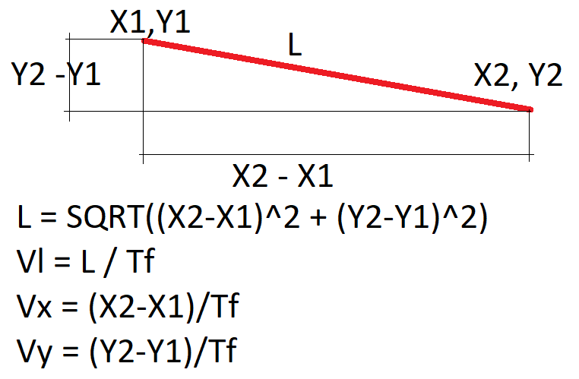
Много – много признаков

Slide 13
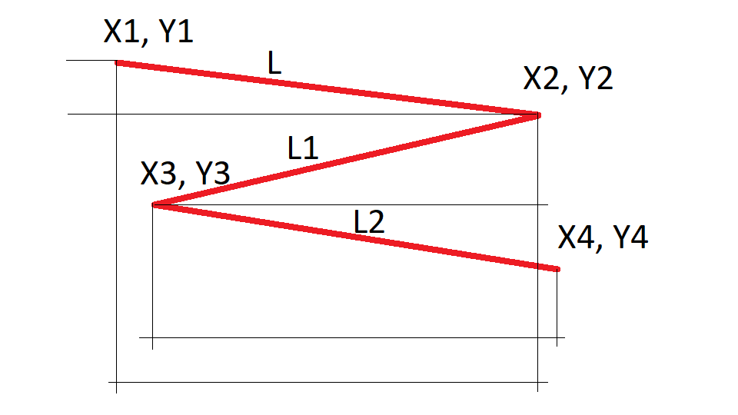
Много – много признаков
(чуть-чуть сложнее)

Slide 14
Много – много признаков
Каждая сессия сворачивается до одного списка
По каждой сессии 35 признаков + 1 признак метка
ROC_AUC scoring: 0.610 (+/- 0.013) [GaussianNB]
ROC_AUC scoring: 0.673 (+/- 0.012) [RandomForestClassifier]
ROC_AUC scoring: 0.666 (+/- 0.014) [GradientBoosting]
ROC_AUC scoring: 0.597 (+/- 0.026) [SGDClassifier]
ROC_AUC scoring: 0.634 (+/- 0.016) [DecisionTreeClassifier]
ROC_AUC scoring: 0.629 (+/- 0.011) [SVC_linear]
ROC_AUC scoring: 0.638 (+/- 0.016) [SVC_gamma]
ROC_AUC scoring: 0.645 (+/- 0.002) [LogReg]
ROC_AUC scoring: 0.649 (+/- 0.008) [Neuro_MLP]
ROC_AUC scoring: 0.657 (+/- 0.010) [AdaBoost]
ROC_AUC scoring: 0.597 (+/- 0.012) [KNeighbors]
ROC_AUC scoring: 0.625 (+/- 0.008) [QuadraticDA]
ROC_AUC scoring: 0.674 (+/- 0.009) [GausPC]
ROC_AUC scoring: 0.668 (+/- 0.010) [Ensemble]

Slide 15
На тестовой выборке
0.64231452

Slide 16
В конце концов, среди концов, найдется наконец конец…
В результате победитель «Много-много признаков» с ошеломительным результатом на тестовой выборке:
0.64231452

Slide 17
Выводы
Для работы мало данных 12.5 тыс. сессий явно не хватает.
В подходе «много-много признаков» можно ещё экспериментировать, но значительного улучшения ждать не следует.
Для оценки похода «Картинки, нам нужны картинки» нужен сервер для расчетов. А его нет ☹

